Slide 1
Волонтёрство и молодёжная политика

Slide 2
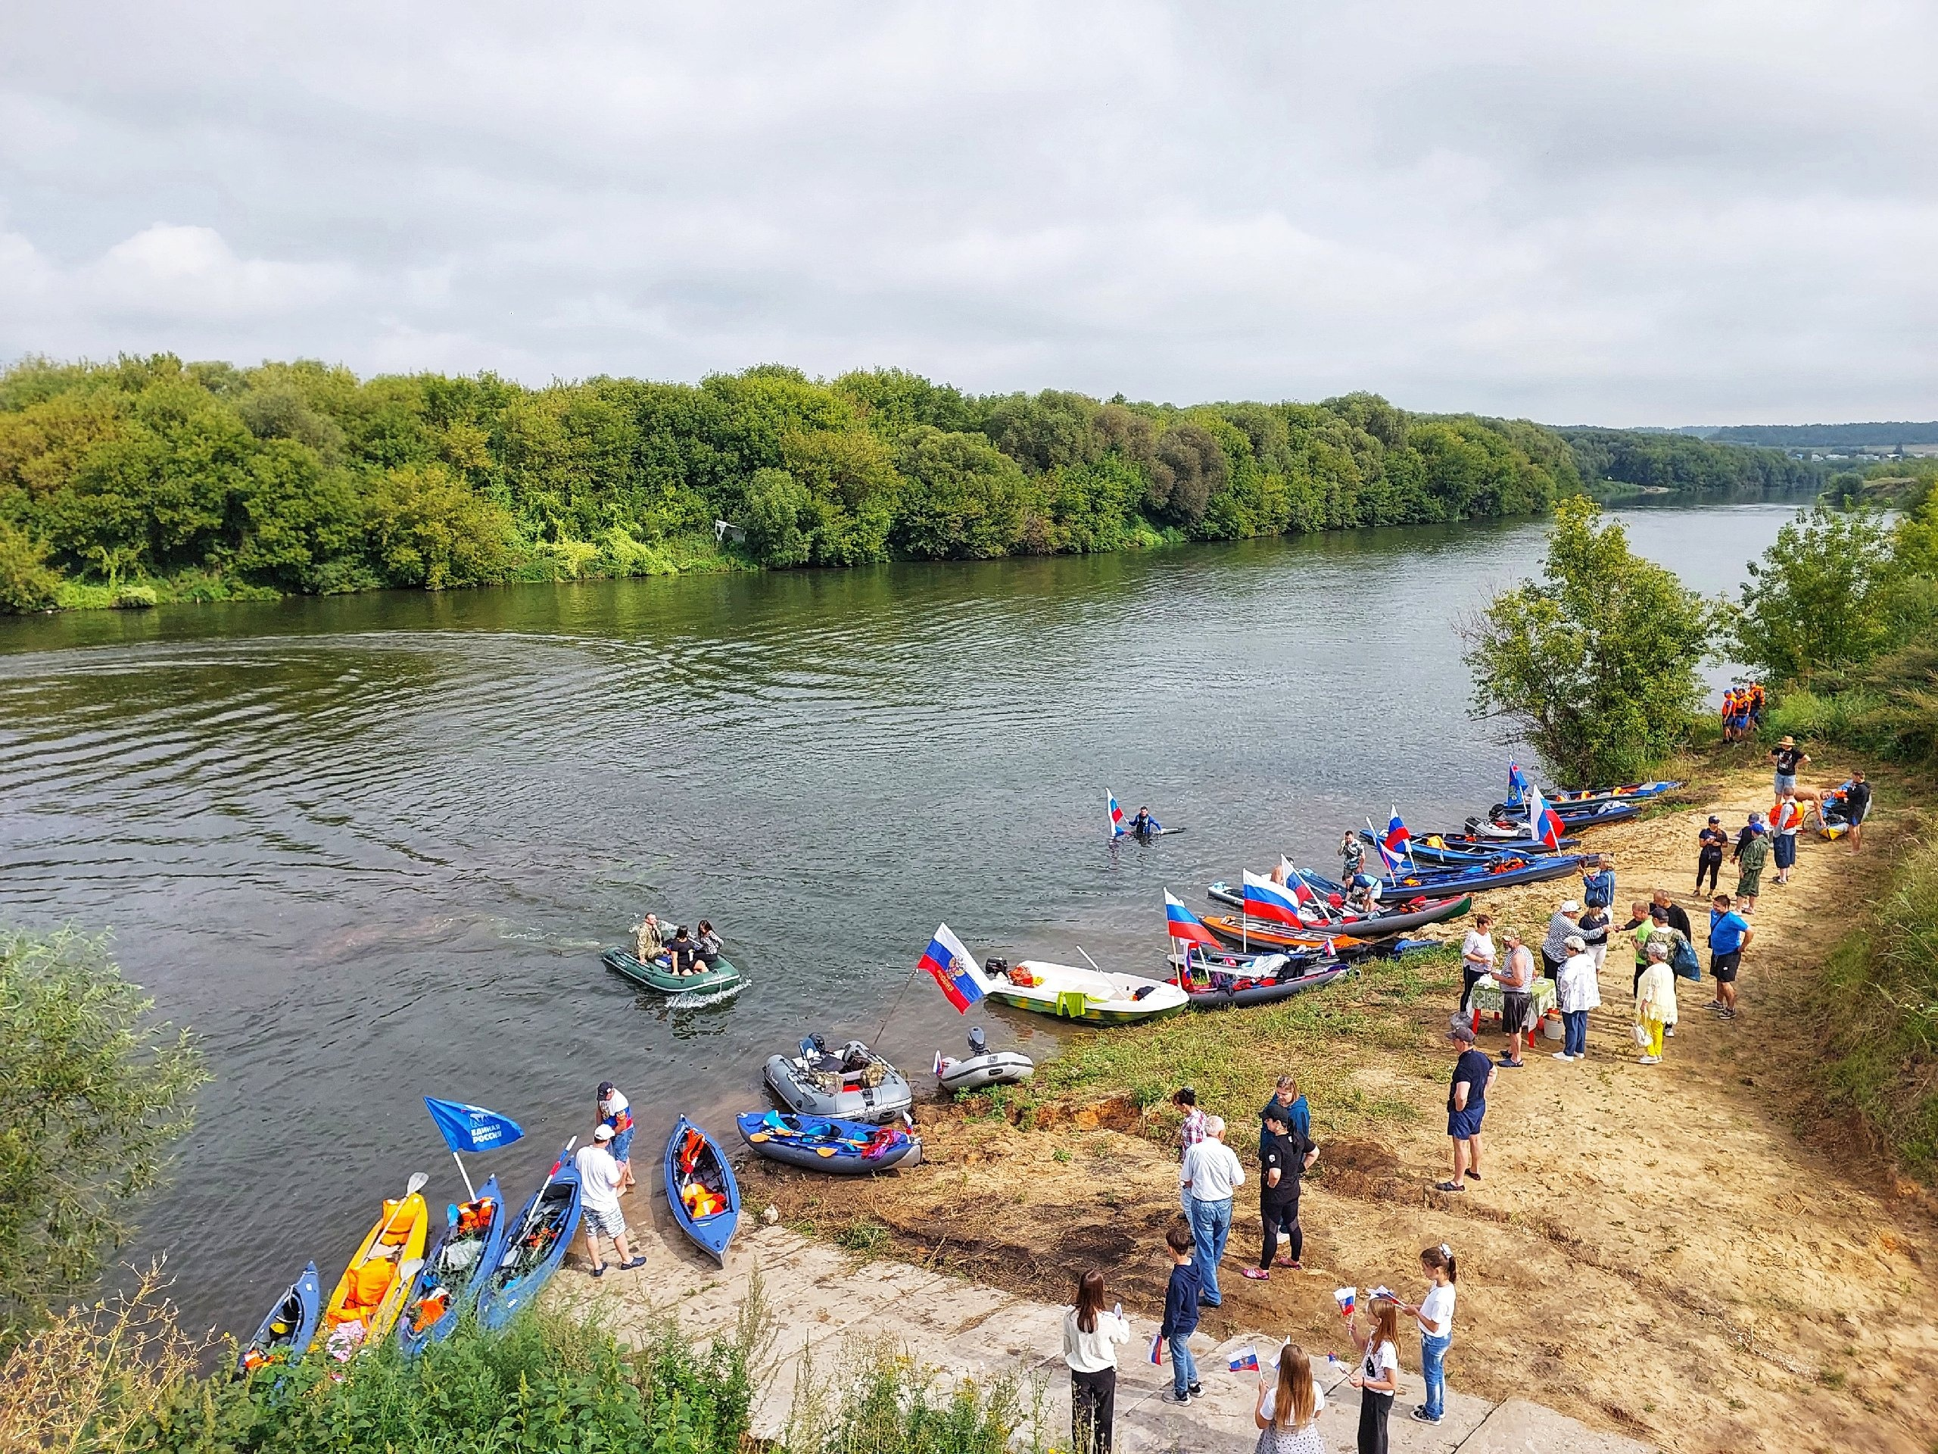
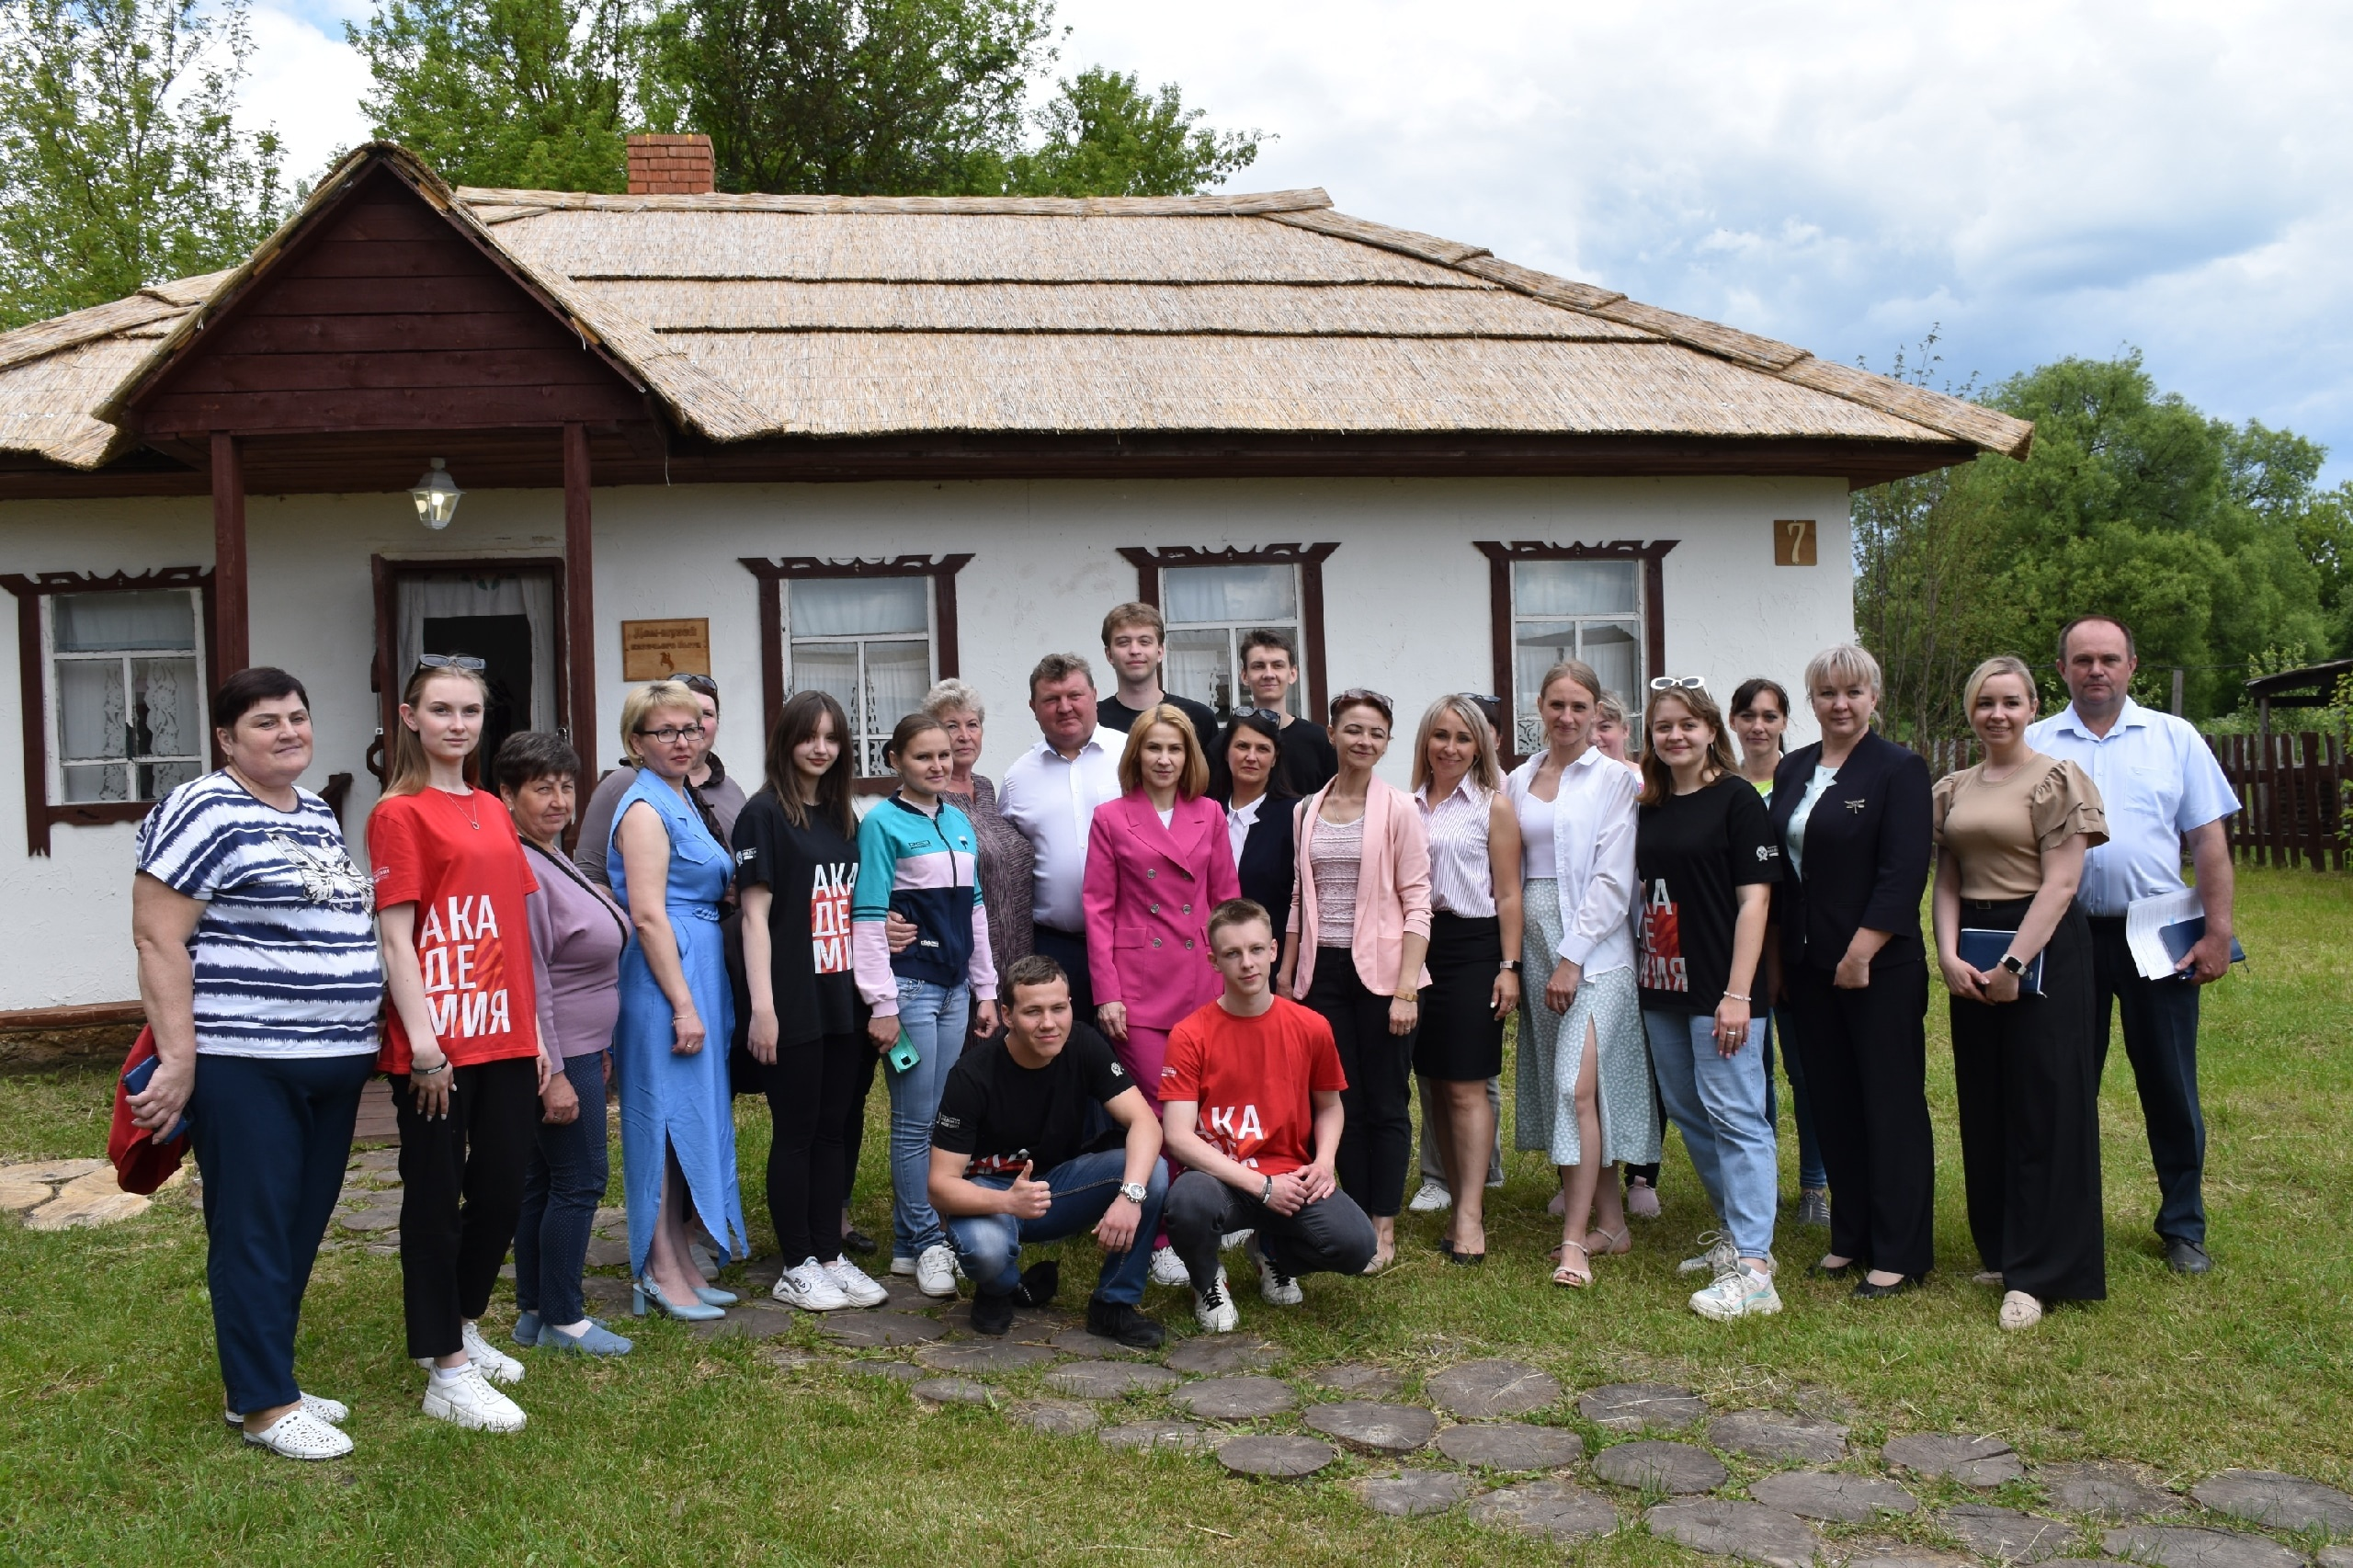
Событийное волонтёрство
помощь на масштабных мероприятиях
Спортивных
Культурных
Туристических
Регата Елецкого района
Организация «Елецкого пира» на Казачьей заставе

Slide 3
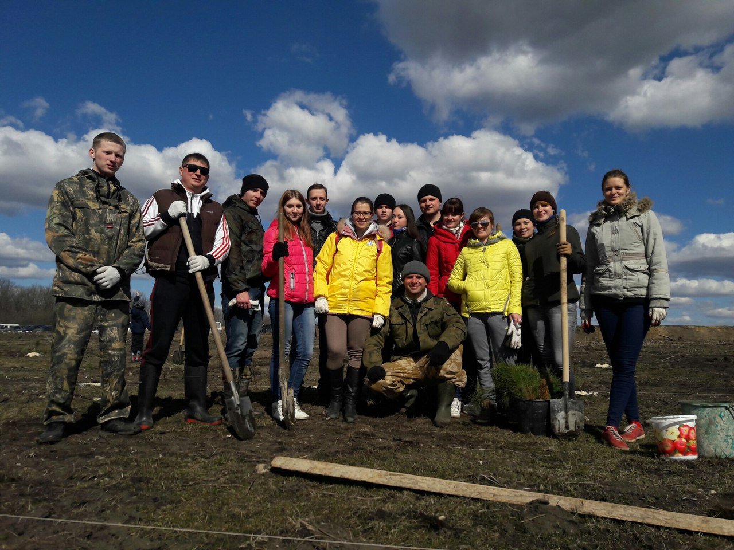
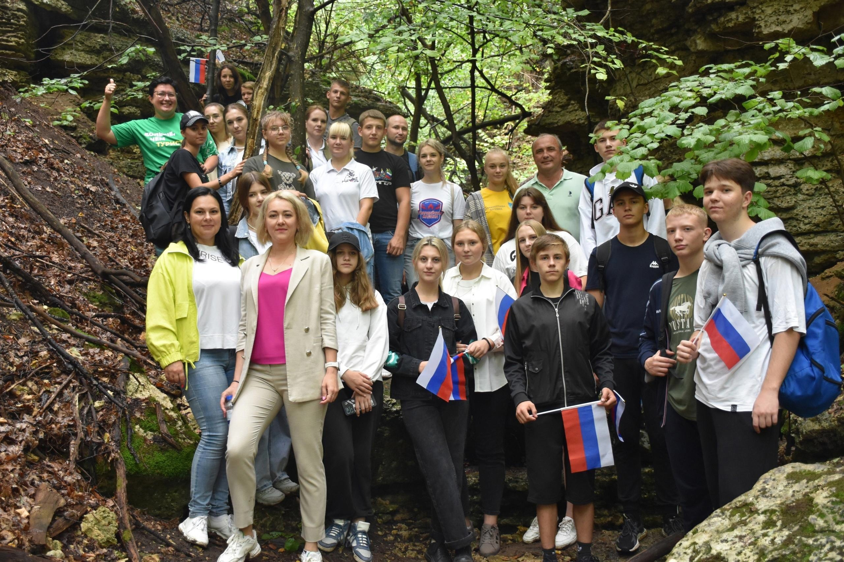
Эковолонтёрство
это помощь в сохранении окружающей среды
Субботники
Лекции о бережном отношении к вещам и импульсивных покупках

Slide 4
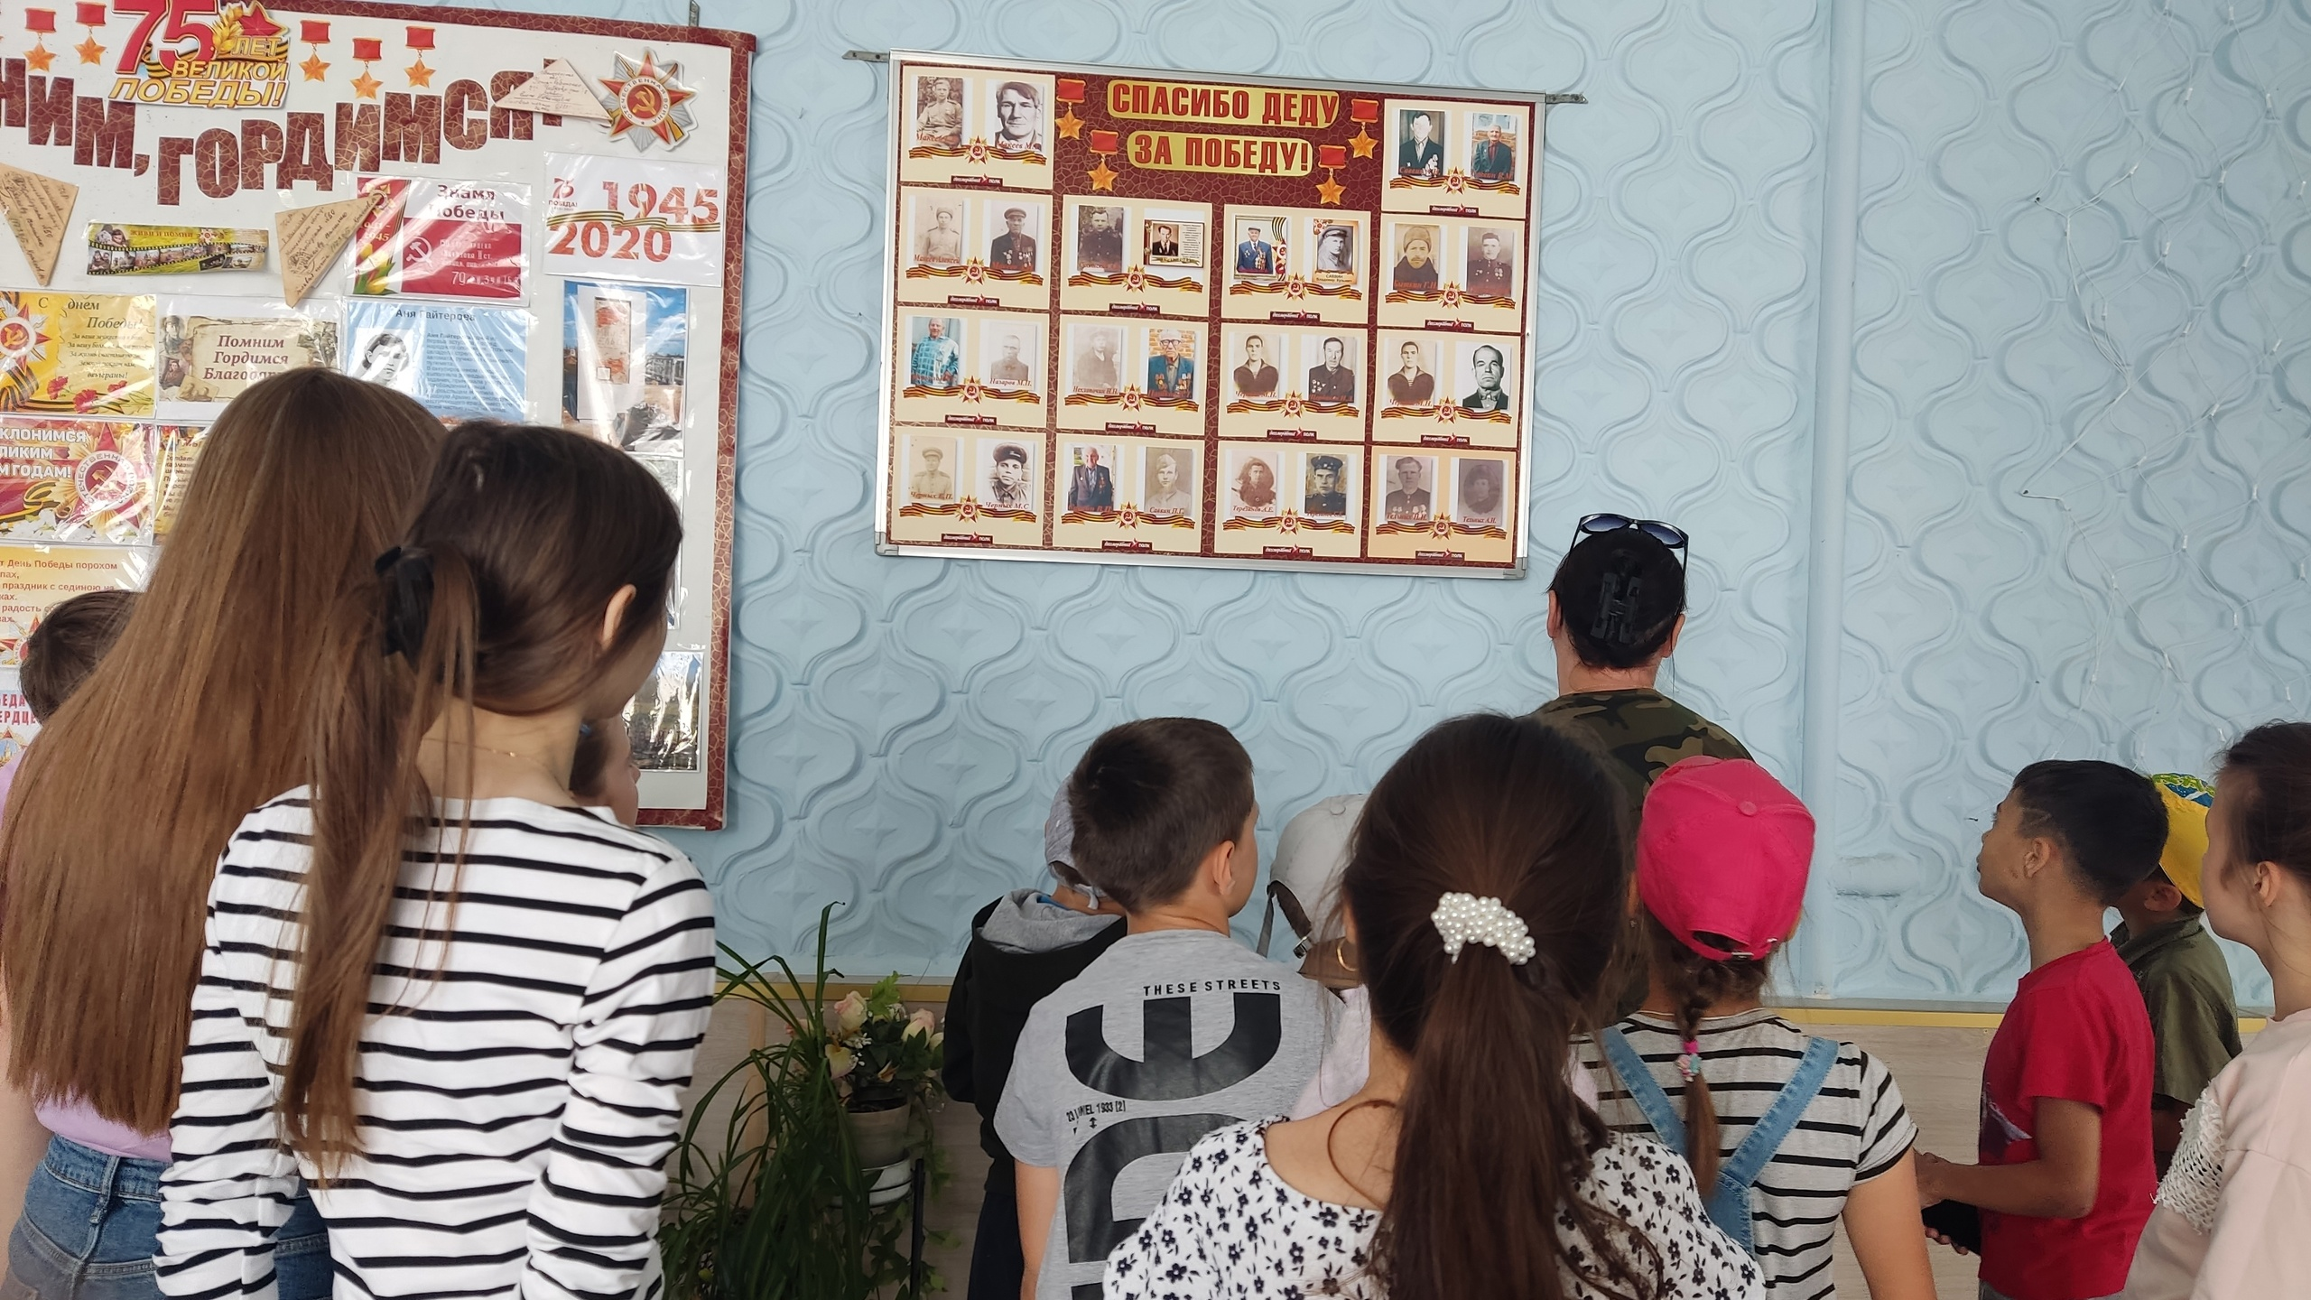
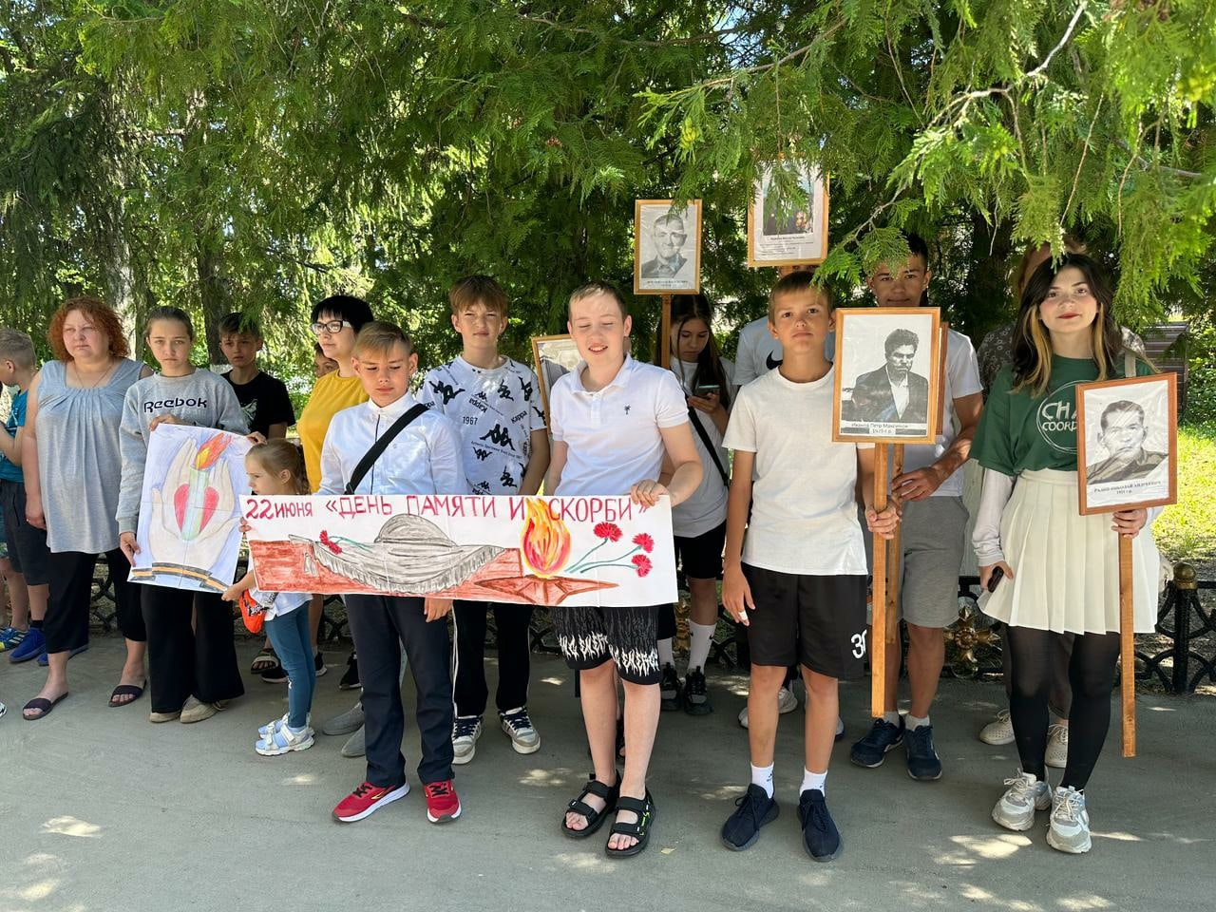
Патриотическое волонтёрство
Помощь ветеранам
Благоустройство военных памятников и захоронений
акция "Свеча памяти"
Сохранение памяти в библиотеках, школах и учреждениях культуры

Slide 5
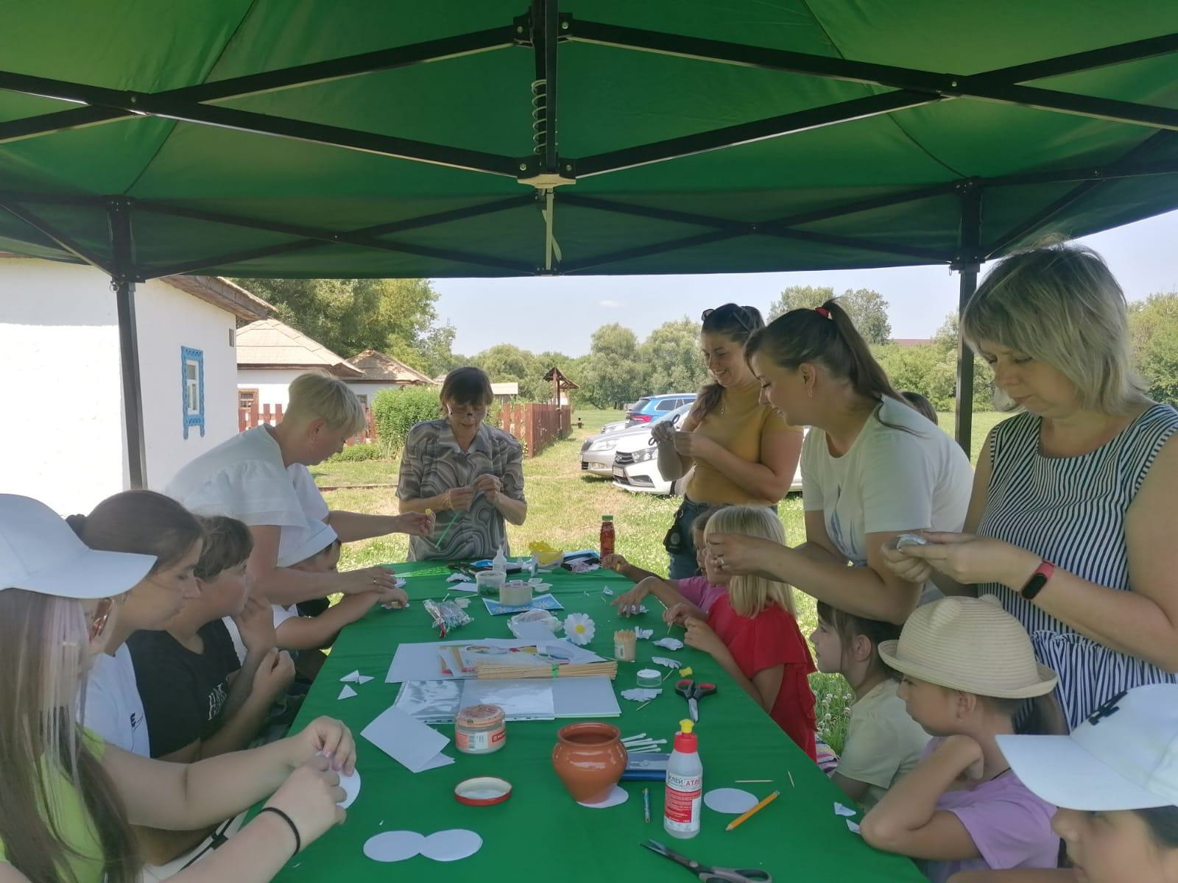
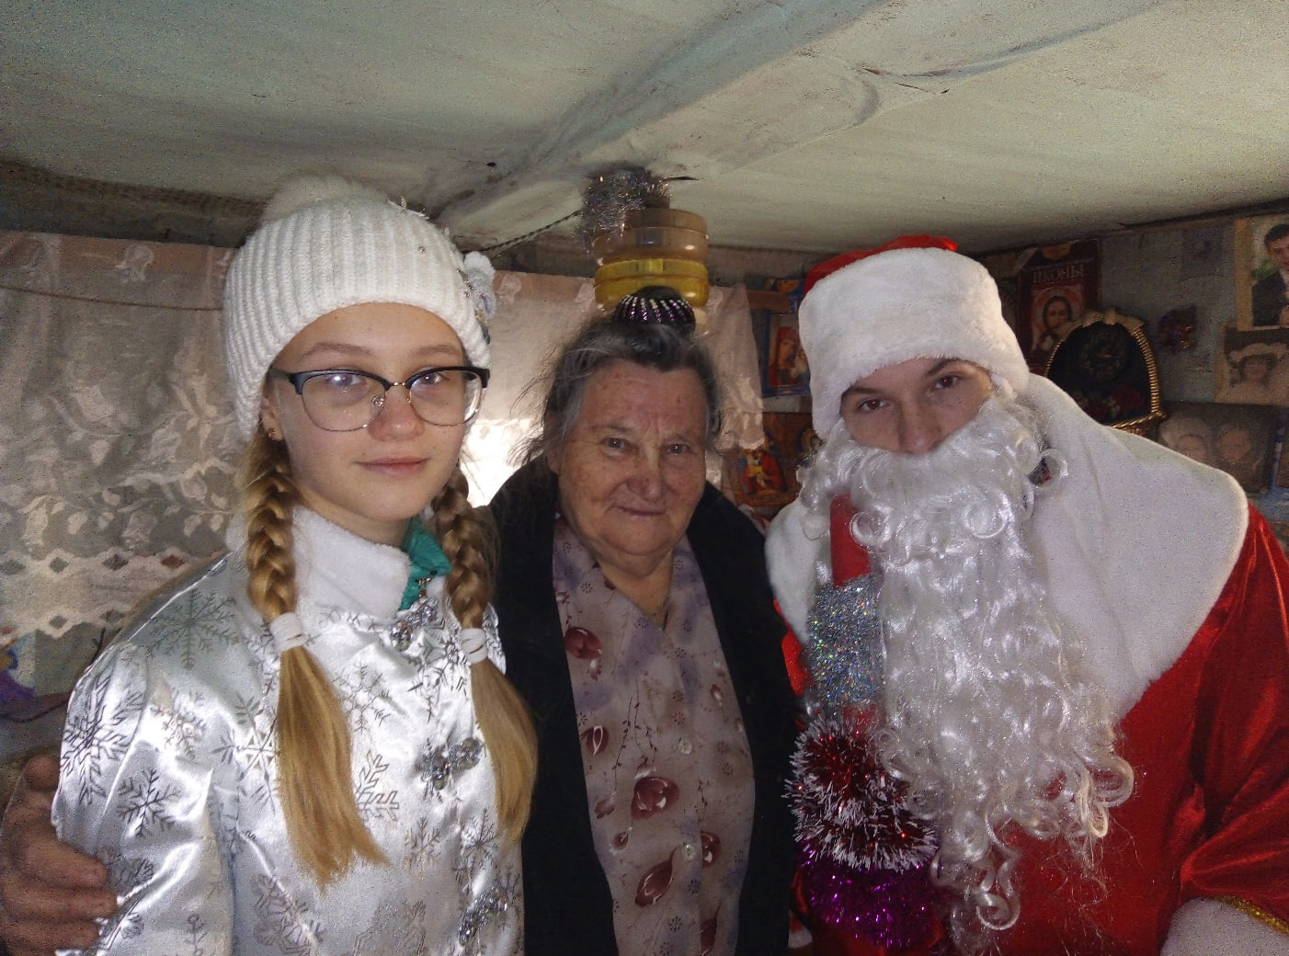
Социальное волонтёрство
направлено на помощь людям:
В трудной жизненной ситуации
Многодетным семьям
Проведение мастер-классов
Поздравления с праздниками пенсионеров

Slide 6
Путь волонтёра в молодёжной политике
Фаза 2
Фаза 4
Волонтёр местных мероприятий офлайн
Реализация собственых идей через гранты
185 чел.
46 чел.
00
2 чел.
0
Фаза 1
Фаза 3
Онлайн волонтёры
Участник форумов

Slide 7
Проблемы
В Елецком районе 15 крупных поселений, удалённых друг от друга. Каждое действует автономно. На крупных мероприятиях района ребята делятся на группки по поселениям и тяжело идут на контакт друг с другом.
2) Отсутствие единого помещения для сбора волонтёров, нет базы.

